Slide 1


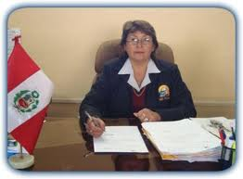
EQUIPO
¨EDUCOACH¨
INTEGRANTES:
CARHUALLANQUI MENDOZA, GISELA 20098047
MUÑOZ GODOFREDO, FELIPE 20083128
PAREDES VELÁSQUEZ, KAROLINA 20098149
SALAS PALOMINO, MAURICIO 20081149

Slide 2
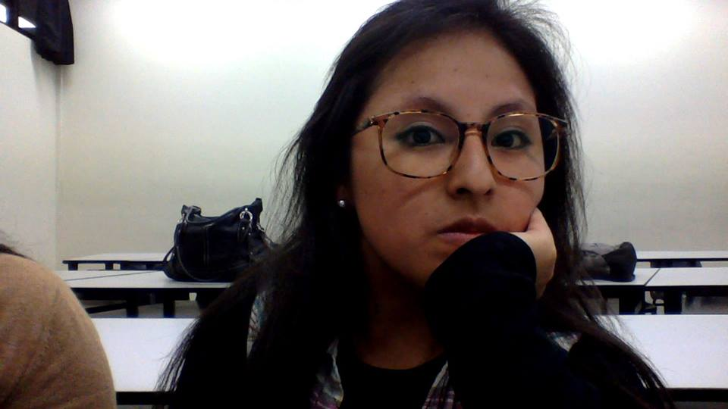
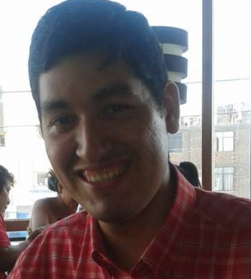

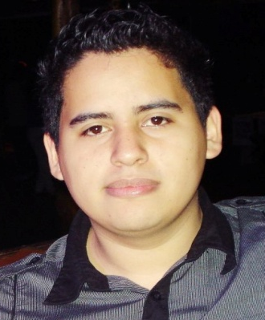
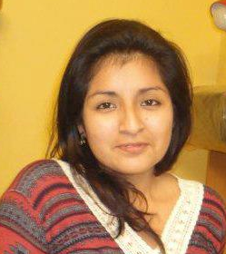
Gisela Carhuallanqui
Daniel Muñoz
Mauricio Salas
Karolina Paredes
Notes:
KARO 10 SEG

Slide 3

PROBLEMA A RESOLVER
Mala Educación en el país
7 de Cada 10 estudiantes van a colegio público
Colegios privados buenos tienen alto Presupuesto
No hay enseñanza de gestión pedagógica
d
Directores presentan dificultades para dirigir un colegio
Notes:
DANIEL 30 SEG

Slide 4


PROBLEMA A RESOLVER
Ausencia de capacidades o herramientas de gestión para poder dirigir un colegio ya sea público o privado.

Slide 5
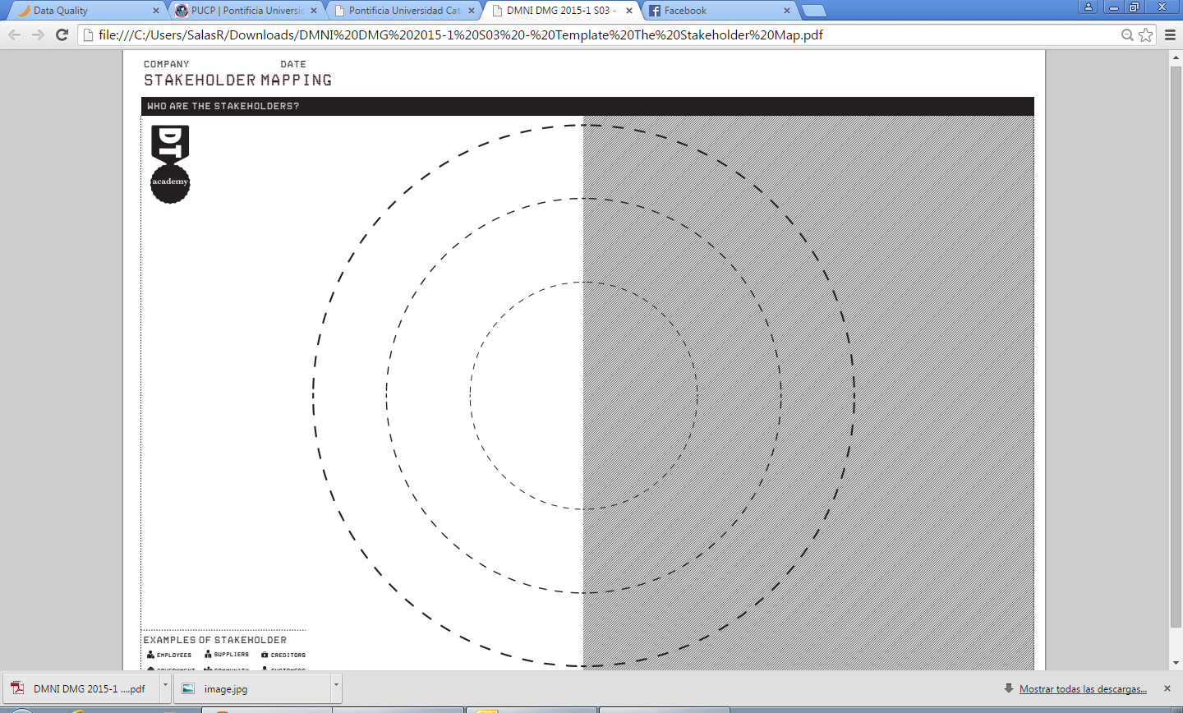
MAPA DE STAKEHOLDERS
Entidades Educativas Exteriores
Colegios
Profesores con anhelo de ser directores
Empresas Sector Privado
Ministerio de Educación
Director de colegio publico o privado de bajos recursos
Instituciones Educativas Superiores
ONGs
Necesitados mal
Ugel
Partners
estudiantes
Algo Necesitados
Padres de Familia
Otros actores inv.

Slide 6
CARACTERIZACIÓN DEL USUARIO
Usuario
Directores de colegios públicos o privados que no cuentan con los recursos económicos suficientes para prepararse de mejor manera en las habilidades y conocimientos necesarios para el cargo

Slide 7






VALIDACIÓN
EQUIPO EDUCOACH
DIRECTOR
ENTREVISTAS
EXPLORANDO NECESIDADES
EXPOSICIÓN DE HALLAZGOS
MODELO DE NEGOCIO
Notes:
DANIEL 30 SEG

Slide 8
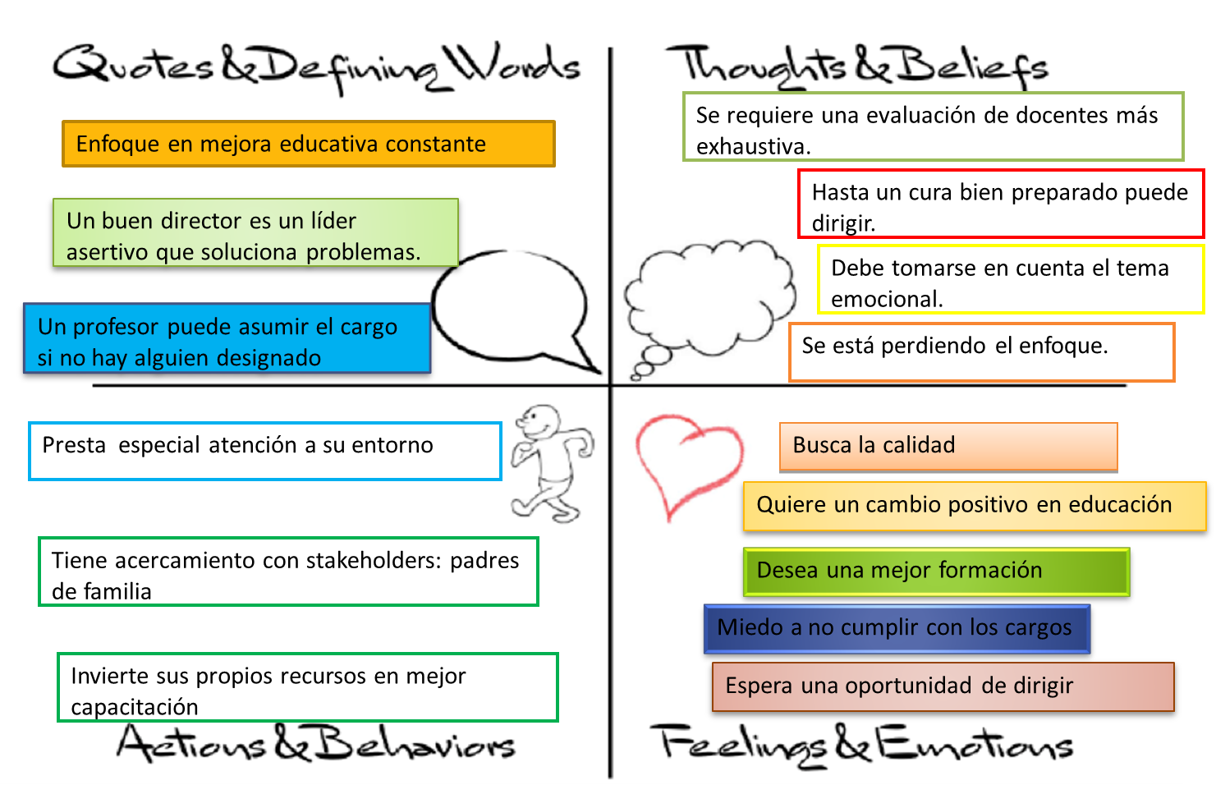
PRINCIPALES INSIGHTS RECOGIDOS
Mapa de Empatía – Director colegio público

Slide 9
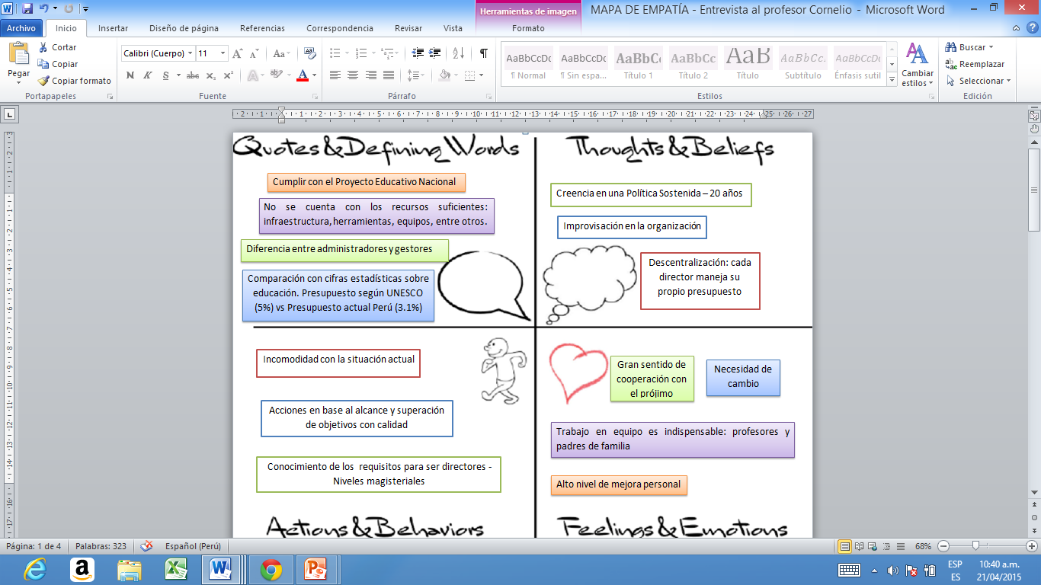
PRINCIPALES INSIGHTS RECOGIDOS
Mapa de Empatía - Profesor que solía ser director

Slide 10
PRINCIPALES INSIGHTS RECOGIDOS
Mapa de Empatía – Director colegio privado

Slide 11
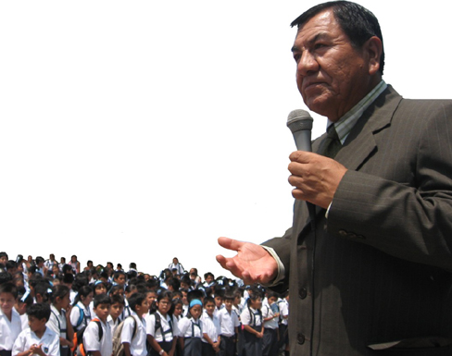


ENUNCIADO POV
USUARIO
NECESIDAD
INSIGHT
Directores o profesores de Colegio Publico o Privados de bajos recursos
Debido a que tienen miedo a no cumplir con los compromisos del cargo
QUE Necesitan aprender a dirigir un colegio

Slide 12
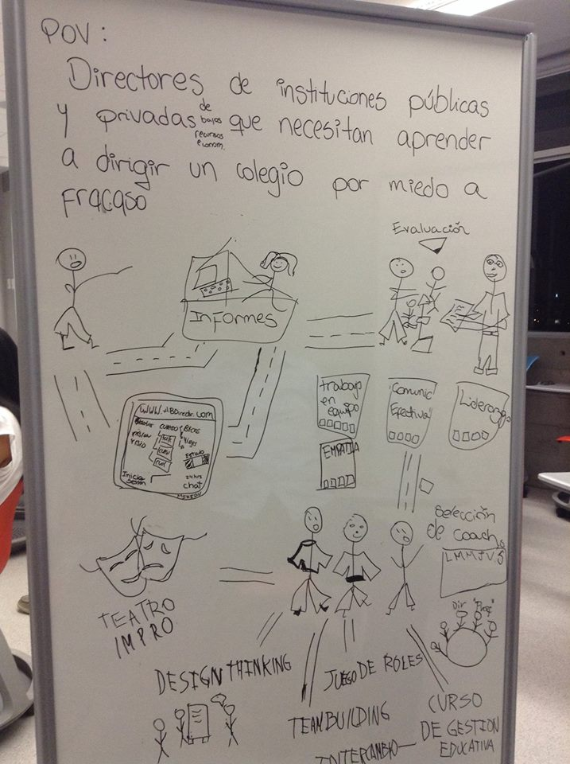
PRIMER PROTOTIPO

Slide 13
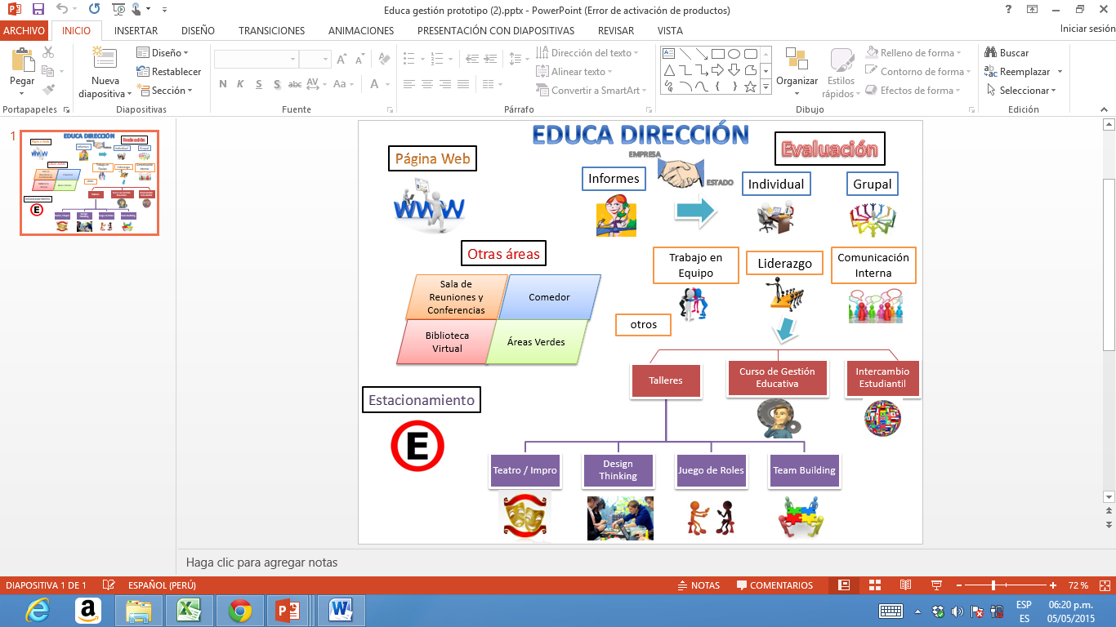
SEGUNDO PROTOTIPO

Slide 14
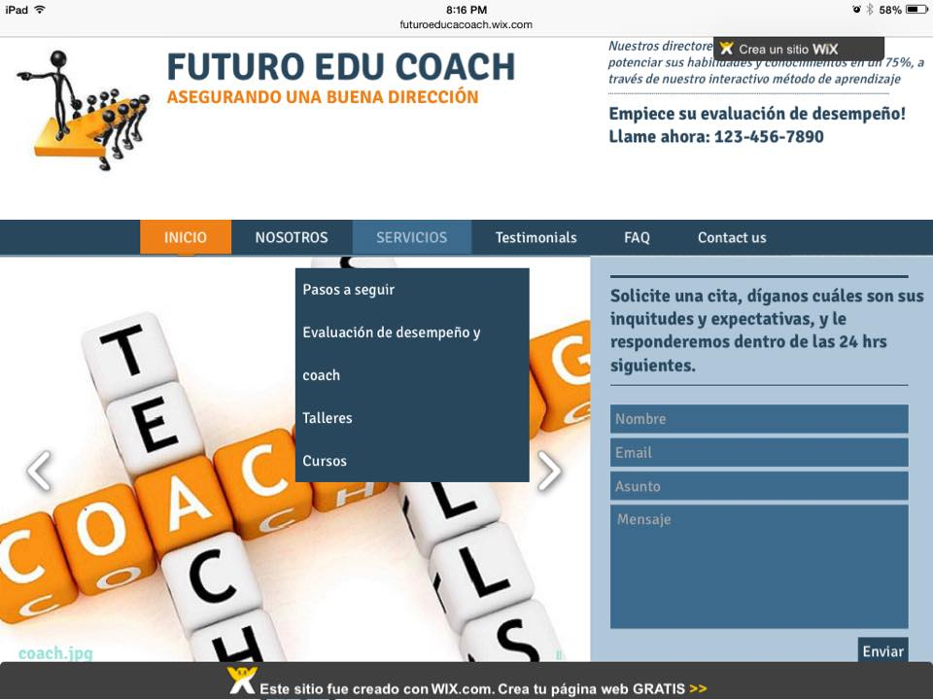
VERSIÓN WEB: EN PROCESO
http://futuroeducacoach.wix.com/future-edu-coach#!cursos/c21d

Slide 15
TESTEO INICIAL - feedback
Directores de colegios públicos
¿Qué gustó? | ¿Qué puede mejorar?
Sistema de Coaching: entendido como un tutor para el director estudiante | Alinear los objetivos de los talleres a los objetivos de los compromisos
 | Incluir temas como toma de decisiones, motivación y solución de conflictos
El enfoque en habilidades blandas, y capacitación complementaria en temas de gestión como finanzas | Enfoque en la parte humana de la persona y en la parte práctica de los talleres.
 | Enfoque en cada uno de los procesos dentro de un colegio, desde los más simples hasta los más complejos
¿Qué no se entendió? | Nuevas ideas a considerar
A quiénes va dirigido | Basar nuestra metodología en tanto a los 8 compromisos del Manual de Gestión Escolar
 | Diseño de un Plan Estratégico
A qué responde | Enfoque en gestionar un cronograma real en base a objetivos reales
 | Indagar sobre los intereses de los directores

Slide 16















Tercer Prototipo
EDUCA DIRECCIÓN
Evaluación
Página Web
ESTADO
Informes
Individual
Grupal
Otras áreas
Sala de Reuniones y Conferencias
Comedor
Trabajo en Equipo
Liderazgo
Comunicación Interna
Biblioteca Virtual
Áreas Verdes
Talleres
Teatro / Impro
Design Thinking
Juego de Roles
Team Building
Intercambio Estudiantil
Curso de Gestión Educativa
Área Gestión
Área Estratégica (Metodología, diseño, planes, innovación)
Área Recursos Humanos, Finanzas, Comercial
Estacionamiento

Slide 17
TESTEO FINAL
Directores de colegios privados
¿Qué gustó? | ¿Qué puede mejorar?
Trabajar en base a los 8 compromisos designados por el proyecto educativo nacional | Establecer alianzas con instituciones educativas: facultades de educación de distintas universidades
 | Incluir temas como integración de alumnos con casos especiales en el aula y colegio
El enfoque en habilidades blandas, y capacitación complementaria en temas de gestión | Alineamiento entre cada uno de los procesos dentro de un colegio, desde los más simples hasta los más complejos
¿Qué no se entendió? | Nuevas ideas a considerar
Sistema de Coaching | Establecer alianzas con stakeholders educativos: editoriales o facilitadores de material educativo
 | Trabajar el tema de fidelización de padres de familia, entender sus necesidades
 | Trabajar el tema de fidelización de profesores
 | Establecer actividades para participación de los profesores en el Programa

Slide 18
PROTOTIPO
FINAL

Slide 19

Modelo de Negocio
Un sistema de coaching para directores desde diferentes ángulos según las necesidades personales de mejora. Los coach se encargan de dirigir al director hacia los talleres que le ayuden a mejorar sus habilidades blandas y brindarles feedback sobre su desempeño.
Notes:
DANIEL 30SEG

Slide 20
SISTEMA DE EVALUACIÓN
Previa evaluación al inicio de cursos y talleres
Evaluación
Finalidad
Individual
Designación de un Nivel
Grupal
-Conocer las fortalezas y debilidades en cuanto a gestión pedagógica de cada participante .
-Designar los talleres a cada participante de acuerdo al rendimiento obtenido en la evaluación .
-Centrar la atención en las verdaderas falencias y potenciar las habilidades blandas de dirección en cada participantes.

Slide 21
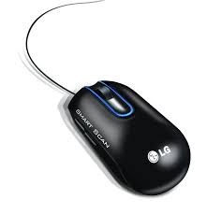


Cronograma
Desarrollo de :
Cursos : Virtual
Talleres: Presenciales
Seguimiento
Ene | Feb | Mar | Abr | May | Jun | Jul | Ago | Set | Oct | Nov | Dic
Marzo-Agosto
Desarrollo de :
Cursos : Virtual
Talleres: Presenciales
Seguimiento
Primera convocatoria
Segunda convocatoria

Slide 22
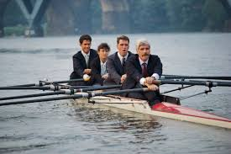

Modelo de Negocio
Se trabaja con profesores mediante módulos que permitan desarrollar o mejorar las habilidades de los directores.
Los coach asignados realizarán evaluaciones de los progresos de manera mensual.
Las clases serán realizadas de manera virtual y se contará con un local céntrico para la realización de dinámicas grupales.
Notes:
DANIEL 30SEG

Slide 23
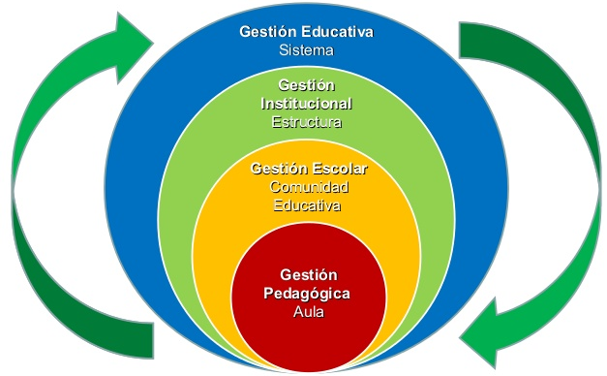
Modelo de Negocio
Según el manual de gestión educativa del MINEDU existen 8 compromisos que deben asumir los directores. Es así que en el modulo de gestión educativa se profundiza en el desarrollo de estos compromisos y como medir sus impactos.
Notes:
DANIEL 30SEG

Slide 24

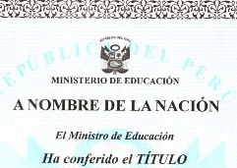
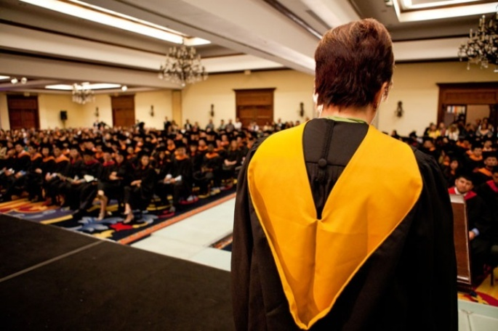
Modelo de Negocio
Tras la realización del programa por un lapso de 6 meses se les brinda un diploma a nombre de la nación y un documento indicando sus progresos.
Notes:
DANIEL 30SEG

Slide 25
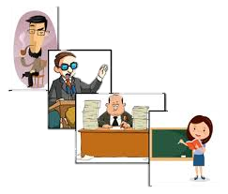



Adicionalmente, se ofrece un seguimiento por 6 meses en miras a evaluar que tan efectivamente se aplica lo aprendido.
Notes:
DANIEL 30SEG

Slide 26
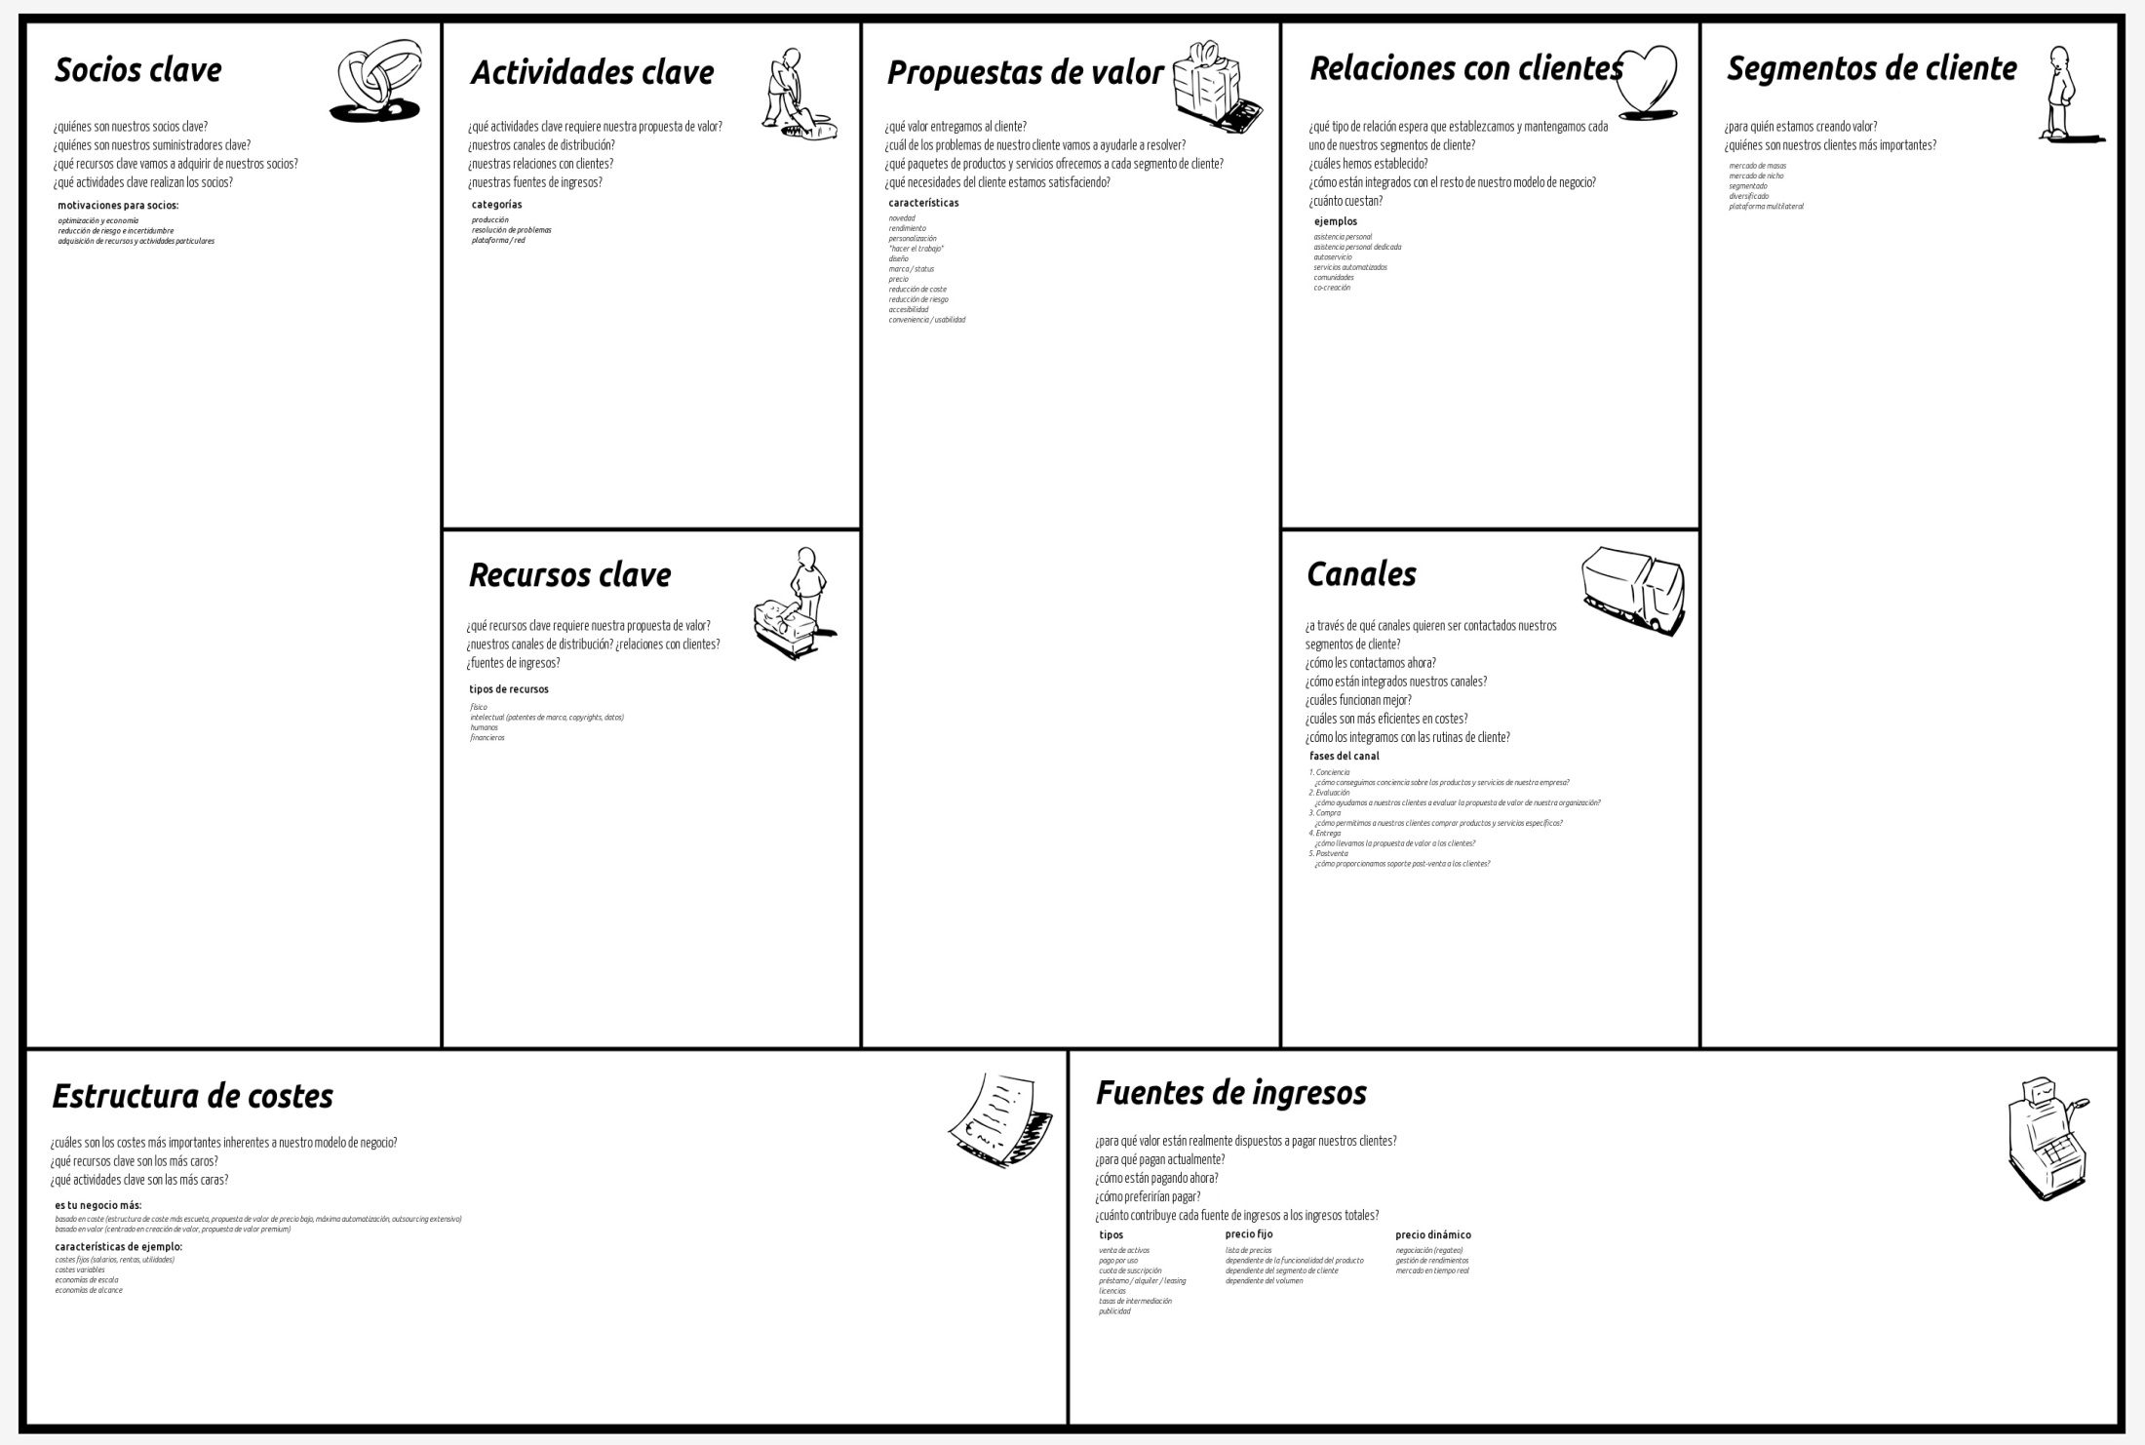
CANVAS
Talleres/Clases innovadoras
Desarrollo de habilidades de gestión y blandas
ESTADO (MINEDU)
Intercambios
Coaching personalizado
Relación cercana con el personal de la organización
Director de colegios publico o privados de bajos recursos
Coaching
Horarios adecuados
Universidades Externas e Internas
Diversas formas de pago (accesibilidad)
Clases presenciales / on line
Secotr Privado
Profesores / coaches
Programas orientados a cumplir los 8 compromisos de gestión educativa nacional
Comunicación diversa con el coach
Infraestructura
Recursos Humanos
Ingresos por Talleres/Programas

Slide 27
ACTIVIDADES CLAVE
TALLERES/CLASES INNOVADORAS
EVALUACIÓN INICIAL INTEGRAL DE DIRECTORES
EVALUACIÓN DEL PROGRESO DE DIRECTORES
INTERCAMBIO ESTUDIANTIL
COACHING
Notes:
KARO 20SEG

Slide 28
RECURSOS CLAVE
SISTEMA EDUCATIVO
COACHs
PROFESORES
Notes:
KARO 20SEG

Slide 29
PROPUESTA DE VALOR
DESARROLLO DE HABILIDADES BLANDAS y DE GESTIÓN
HORARIOS ADECUADOS
COACHING PERSONALIZADO
DIVERSAS FORMAS DE ACCESO
ADMINISTRATIVO
EN BASE A 8 COMPROMISOS DE GEN
GESTIÓN CON LIDERAZGO PEDAGÓGICO
Notes:
KARO 20 SEG

Slide 30
GESTIÓN CON LIDERAZGO PEDAGÓGICO
Progreso del aprendizaje de los estudiantes
1
Desarrollo de talleres, en base a 1 habilidad y 1 Curso de Gestión Educativa
Team Building : Esta técnica servirá para desarrollar la capacidad analítica en equipo, a través de dinámicas en las que se presenten diferentes situaciones (relacionadas a la I.E. y externas) y que los directores participantes puedan desarrollar en conjunto distintas actividades para desarrollar las situaciones o retos propuestos.
Curso de Gestión Educativa: Estudio de casos y elaboración de reportes consistentes
2
Retención de estudiantes
Desarrollo de talleres, en base a 2 habilidades
Juego de roles: para generar la habilidad de empatía y que el director, en conjunto con los profesores, pueda identificar las variables o problemáticas que determinan el retiro del alumno de la I.E.
Design Thinking: Esta técnica se utilizará para que los directores puedan desarrollar la habilidad de plantear soluciones creativas e innovadoras a las problemáticas identificadas de manera personalizada por cada director
Notes:
KARO 1MIN 30SEG

Slide 31
3
Uso efectivo del tiempo en la institución educativa
CURSOS DE GESTIÓN EDUCATIVA
4
Uso efectivo del tiempo en el aula
Desarrollo de mapas mentales, diagramas y esquemas para poder organizar la información, actividades y el tiempo
5
Uso adecuado de las rutas de aprendizaje
Elaboración de cuadros de doble columna: *Antes/Después *Causas/Consecuencias
*Acciones/Resultados *Teoria/Evidencia
6
Uso adecuado de materiales educativos
Elaboración de presupuesto (contabilidad administrativa), gestión de recursos, inversión y lineamientos de planificación
Desarrollo de mini-proyectos educativos
Estrategias de selección de colaboradores líderes-innovadores

Slide 32
Mix de Talleres y Cursos de Gestión Educativa
Estrategias para la elaboración de sistemas de mejora continua y motivación
7
Gestión de un clima escolar favorable para los aprendizajes
Uso de herramientas de marketing para poder llegar a los agentes internos de la I.E.
Design Thinking colaborativo: Esta técnica servirá para desarrollar, en conjunto con los profesores y alumnos, la implementación de servicios complementarios en la I.E. y en sus aulas; así como planeación de actividades extracurriculares poco usuales y que colaboran al proceso de educación
Uso de teorías aplicadas para poder definir perfiles de profesores, funciones específicas, indicadores de desempeño y grados de compromiso
8
Elaboración del Plan Anual de Trabajo con participación de los docentes
Team building: para el desarrollo de técnicas y capacidades para la gestión de la planificación colaborativa
Talleres de Teatro: Para ayudar al desenvolvimiento de los directores y habilidades sociales

Slide 33



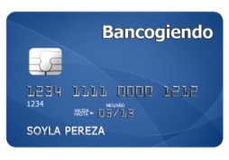








MODELO DE NEGOCIO BASE
Director Público y Privado
Sector Privado
Servicio y Experiencia (Intercambio)
Crédito
Prestigio
(Resp Social)
Dinero
Prestigio
(directores de calidad)
Dinero (por las becas)
Dinero
Colegios Públicos y Privados
Prestigio
(directores de calidad)
Edu Coach
Información y experiencia sobre metodologías e innovación
Dinero (por las becas a directores)
MINEDU
Info sobre la situación de directores y que necesitan
Promocionar maestrías mas epecializadas de gestión
Universidades Públicas y Privadas (Externas e Internas)

